Slide 1
FORMATION BREVETS FEDERAUX BASSIN MARSEILLE CÔTE BLEUE SAISON 2023-2024

Slide 2
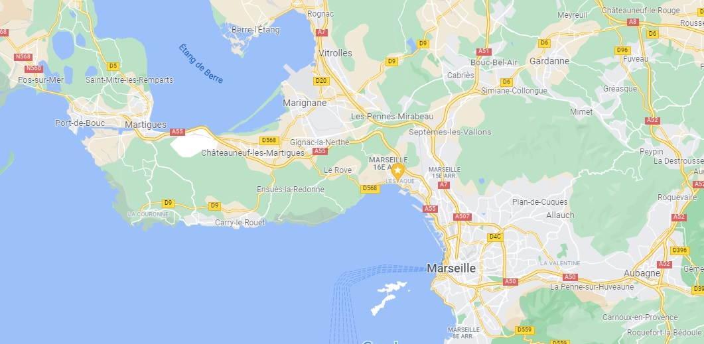
Le bassin MARSEILLE CÔTE BLEUE
CTC: LUC ANDRIEU
luc.andrieu@liguesud-ffr.fr
06 42 62 72 21

Slide 3
Organisation BF DECOUVERTE-initIATION (M8/M10) et
BF Developpement (M12/M14-M15F) : 2 FORMULES
En centre PRESENTIEL
UF1 UF2 UF3
Voir ci-après selon la formule
42h de présentiel
En club
visites club de 4h
(prépa + séance et retour)
16h de suivi
Formation à distance
1 Module en soirée (2h)
2h FAD
(à définir)

Slide 4
Calendrier de formation BF DEC-INIt et dev : FORMULE WEEK-END
UF1 et UF2: PRESENTIEL COMMUN BF DEC-INIT (M8/M10) BF DEV (M12/M14M15F)
UF 1 A : Vend 22/09/2023 18h-22h*
UF 1 B: Sam 21/10/2023 JOURNEE 8h30-17h30*
UF 2 A : Vend 24/11/2023 18h -22h*
UF 2 B : Sam 16/12/2023 JOURNEE 8h30-17h30*
UF3: PRESENTIEL SEPARE PAR BF
UF3 BF DEC-INIT M8/M10 (Bi-BASSIN)
UF 3 Part 1 : Vend 23/02/24 18h-22h* Sam 24/02/24 8h30-14H30*
UF 3 Part 2 : Sam 20/04/2024 8h30-17h30*
UF3 BF DEV M12/M14 (Bi-BASSIN)
UF 3 Part 1 : V 23/02/24 18h-22h* S 24/02/24 8h30-14h30 *
UF 3 Part 2 : S 20/04/2023 8h30-17h30*
*repas/collations fournis
Tenue sportive

Slide 5
Calendrier de formation BF DEC-INIt et dev
FORMULE VACANCES SCOLAIRES (6 journées)
Formule Vacances Scolaires : Lundi, Mardi ou Mercredi : 9h – 17h (pause repas 1 heure)*
PRESENTIEL
UF1/ UF2A : Lundi 23, mardi 24 et mercredi 25/10/2023 9h-17h*
UF2B et UF3A : lundi 26 et mardi 27/02/2024 (9h-17h)*
UF 3B : Lundi 22/04/2024 (9h-17h)*
*repas/collations fournis
Tenue sportive

Slide 6
Lieu de la FORMATION POUR LES 2 FORMULES
BF DECOUVERTE INITIATION ET DEVELOPPEMENT
(A déterminer)
Centres de formation itinérants ou central sur 1 bassin ou 2 bassins (Marseille - Cote Bleue et Aix - Etang de Berre),
en fonction du nombre d’inscrits aux Brevets Fédéraux et de leurs lieux de rattachement « Clubs ».

Slide 7
Organisation BF perfECTIONNEMENT (M18F, M16, M18, M19)
et BF optiMISATION (+18F et SENIOR G)
En centre PRESENTIEL
UF1 UF2 UF3
6 modules de 7h le vendredi
42h de présentiel
En club
visites club de 4h
(prépa + séance et retour)
16h de suivi
A distance
1 Module en soirée
(2h)
2h FAD
(à définir)

Slide 8
Calendrier de formation BF PERF et opti
*repas/collations fournis
Tenue sportive
Vendredi : 14h-21h*
PRESENTIEL
UF 1 Part 1 : Vend 15/09/2023
UF 1 Part 2 : Vend 13/10/2023
UF 2 Part 1 : Vend 17/11/2023
UF 2 Part 2: Vend 8/12/2023
UF 3 Part 1 Perf et Opti : Vend 16/02/2024
UF3 Part 2 Perf et Opti : Vend 22/03/2024

Slide 9
Lieu de la FORMATION BF PERF ET OPTI
(à déterminer)
Centres de formation itinérants ou central sur 1 ou 2 bassins
(Aix - Etang de Berre et Marseille - Côte Bleue),
en fonction du nombre d’inscrits aux Brevets Fédéraux et de leurs lieux de rattachements « Clubs »

Slide 10
Organisation BF BABY RUGBY
En centre
PRESENTIEL
4 modules de
4h
16h
En club
2 visites de 1h30
3h
A distance
11 h
Présentation BF +
E-learning
7 séquences

Slide 11
Calendrier de formation BF BABY/M6
BLOC 1 : 10 heures en E-Learning + 1h Visio
BLOC 2 : 8 heures
BLOC 3 : 8 heures
VISIO PRESENTATION BF BABY/M6
Lundi 25/09/2023(19h-20h)
PRESENTIEL
BLOC 2 : Sam 7 octobre 2023 - 14h/18h - Lieu à confirmer : Mardi 7 novembre 2023 – 18h/22h – Lieu à confirmer
BLOC 3 : Sam 2 décembre 2023 - 14h/18h - Lieu à confirmer : Mardi 16 janvier 2024 - 18h/22h - Lieu à confirmer

Slide 12
CALENDRIER bf BABY RUGBY
2021/2022 | PRESENTIEL (16h) | A DISTANCE (11h) | SUIVI CLUB (3h)
SEPTEMBRE | Lundi 25 septembre – 19h-20h | Présentation BF
OCTOBRE | BLOC 2 : Samedi 7 octobre 14h-18h | E-learning
NOVEMBRE | BLOC 2 : Mardi 7 novembre 18h-22h | E-learning
DECEMBRE | BLOC 3: Samedi 2 décembre 14h-18h | E-learning
JANVIER | BLOC 3 : Mardi 16 janvier 18h-22h | E-learning | SUIVI CLUB
FEVRIER |  |  | SUIVI CLUB
MARS |  |  | SUIVI CLUB + CERTIFICATION TERRAIN
AVRIL |  |  | SUIVI CLUB + CERTIFICATION TERRAIN
MAI |  |  | SUIVI CLUB + CERTIFICATION TERRAIN
JUIN |  |  | SUIVI CLUB + CERTIFICATION TERRAIN

Slide 13
CTC: LUC ANDRIEU
luc.andrieu@liguesud-ffr.fr
06 42 62 72 21

